Slide 1
KU 4 TAITEEN MONET MAAILMAT
Syksy 2025

Slide 2
Tavoitteet Kurssin tavoitteena on, että opiskelija • hahmottaa kuvataiteen historian pääpiirteitä teemallisesti ja kronologisesti • ymmärtää kuvataiteen sisältöjä ja ilmaisutapoja eri aikoina ja eri kulttuureissa • käyttää omassa ilmaisussaan hyväkseen taiteen tuntemustaan • oppii työskentelemään itsenäisesti ja harjaantuu pohdiskelevaan, sanalliseen itsearviointiin. Keskeiset sisällöt • taidekuvan tulkinta ja analyysi kuvin ja sanoin • eri aikakausien kulttuuristen merkitysten ja käsitysten ilmeneminen kuvataiteessa • aiheen kehittely ja luonnostelu osana taiteellista luomisprosessia • kuvan sisältö ja muoto taiteilijan ja kulttuurin viestinä, sommittelu, kuten: väri, valo, varjo ja liike sekä illusorisuus ja kolmiulotteisuus sekä pinnan rakenne ja materiaali

Slide 3
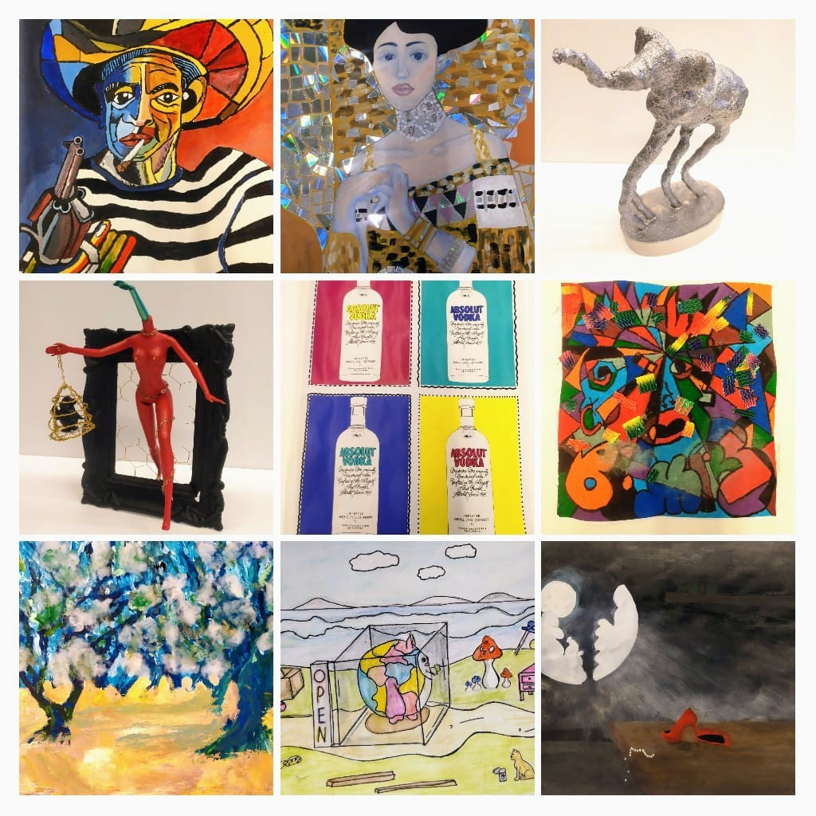
Tehtävä nro 1:
Valitse jokin taidehistoriallisesti merkittävä teos
Toteuta valitsemastasi teoksesta innoituksen saanut taideteos itsellesi mieluisalla tekniikalla (piirustus, maalaus, sekatekniikka, veistos)
Laadi taiteilijasta ja teoksesta pieni esitelmä

Slide 4
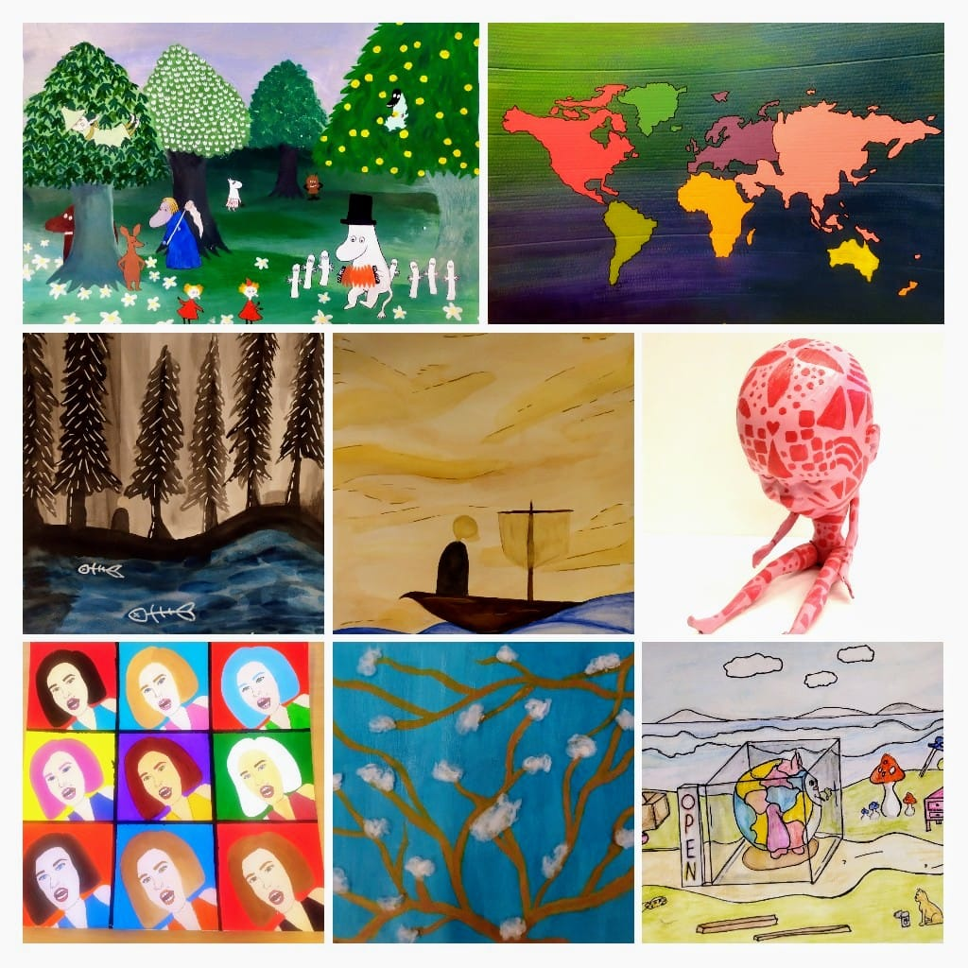
Teosvalinnan voi tehdä taidekirjoista tai esimerkiksi pedaan linkitetystä ppt-tiedostosta.

Slide 5
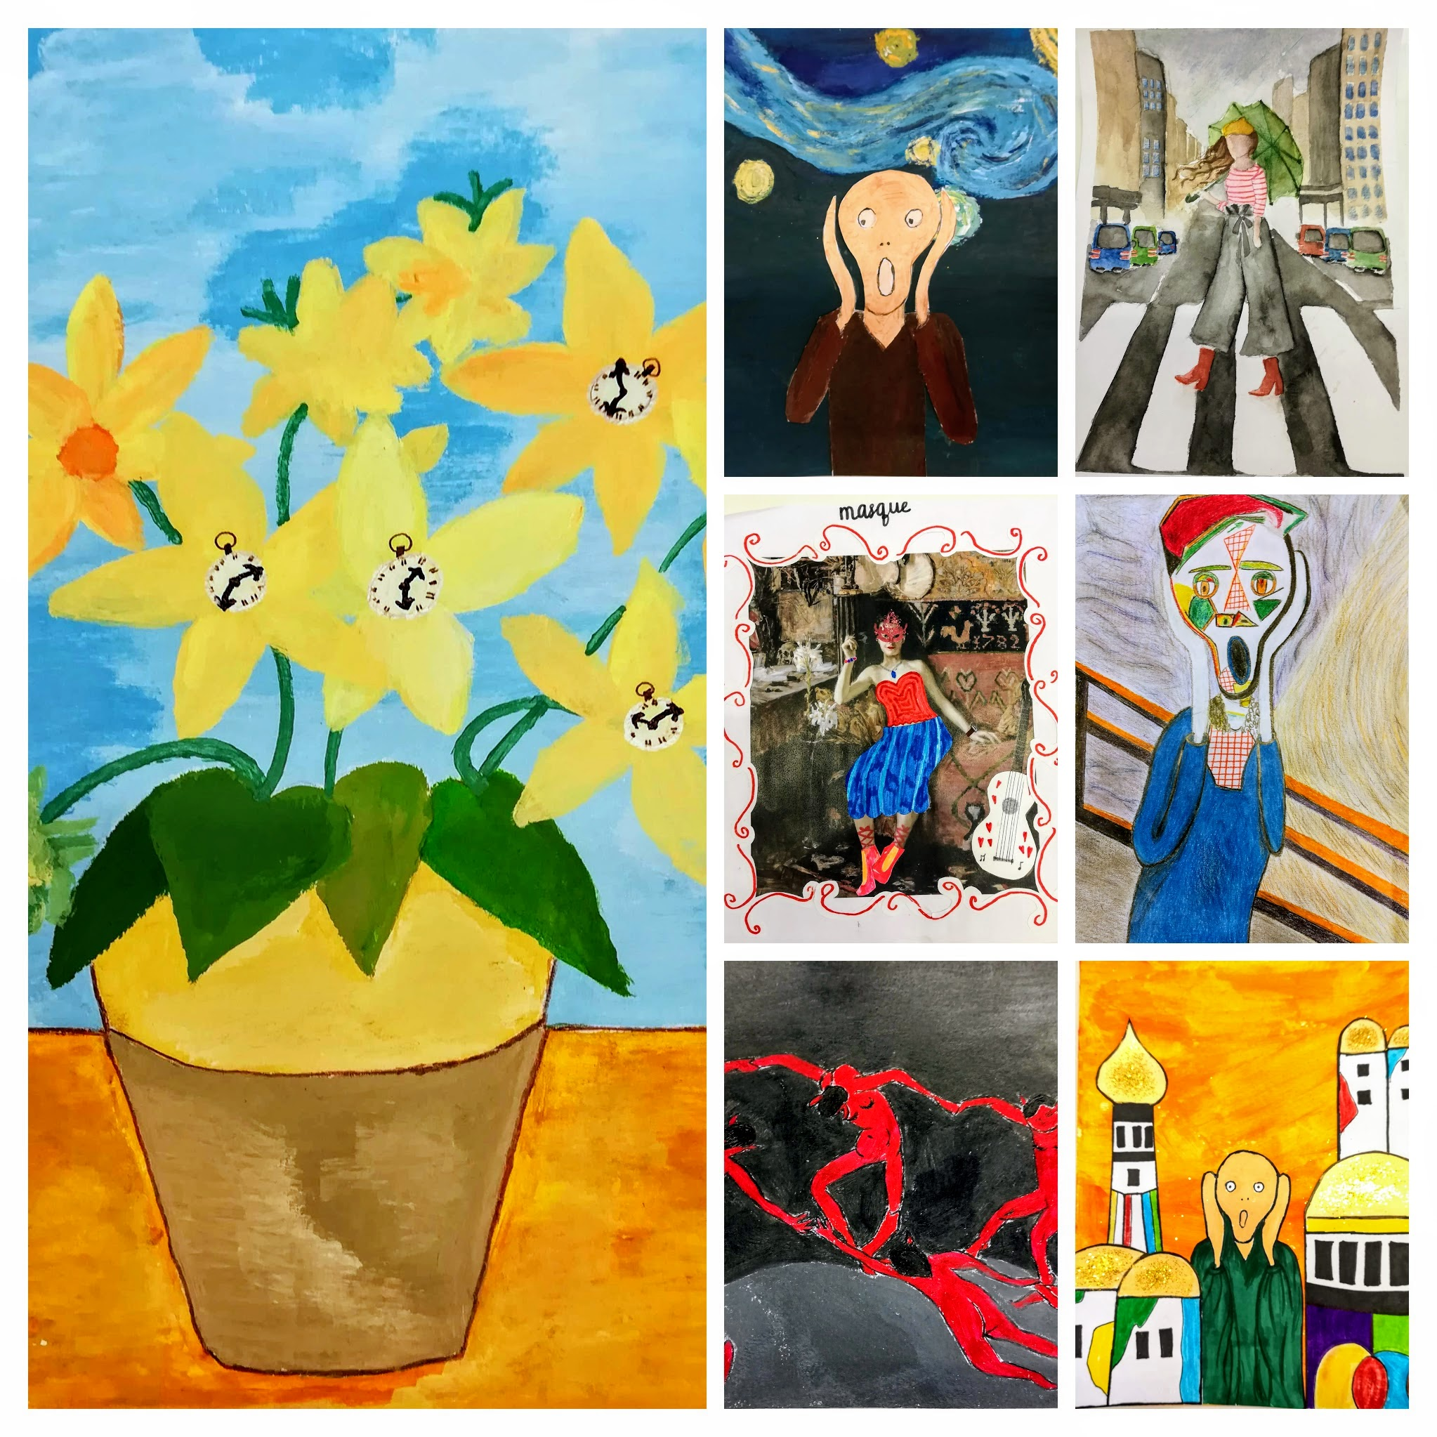

Slide 6
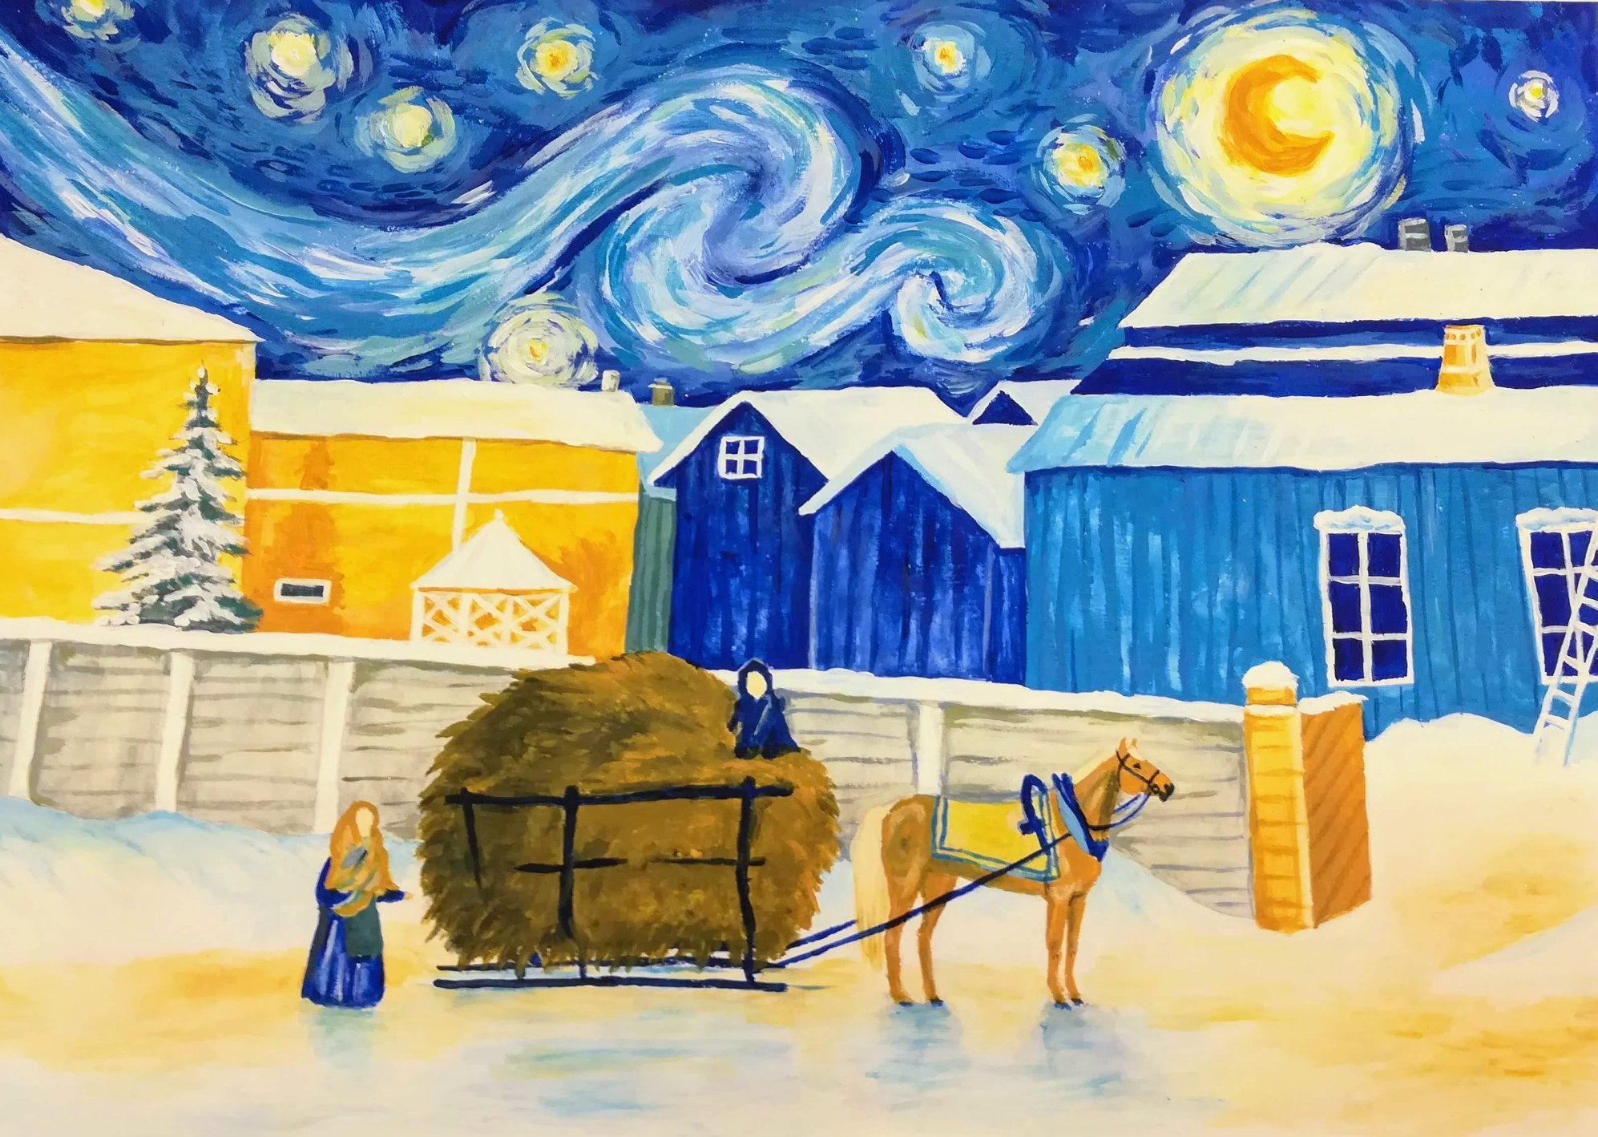
Tehtävä nro 2 (vaihtoehtoinen edelliselle tehtävälle):
Valitse kaksi merkittävää taideteosta
Laadi teoksista yksi teos, jossa valitsemasi teokset yhdistyvät kiinnostavalla tavalla

Slide 7
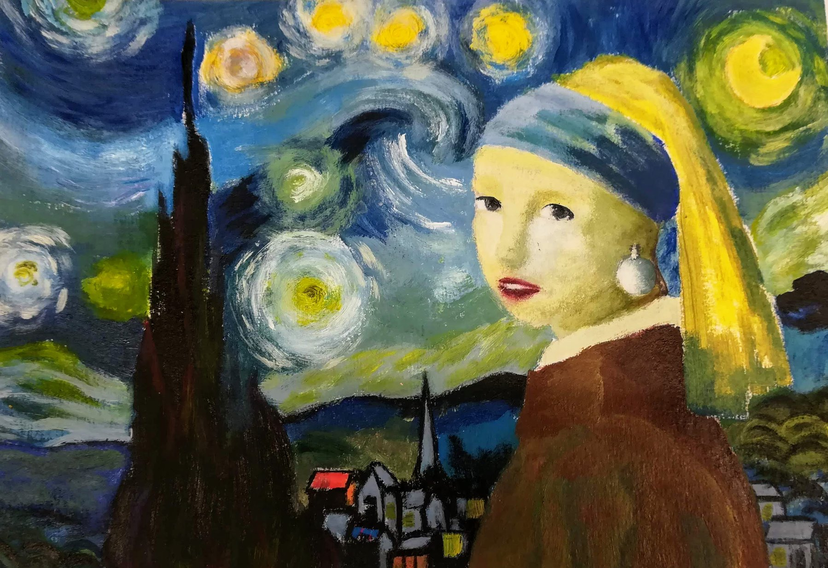

Slide 8
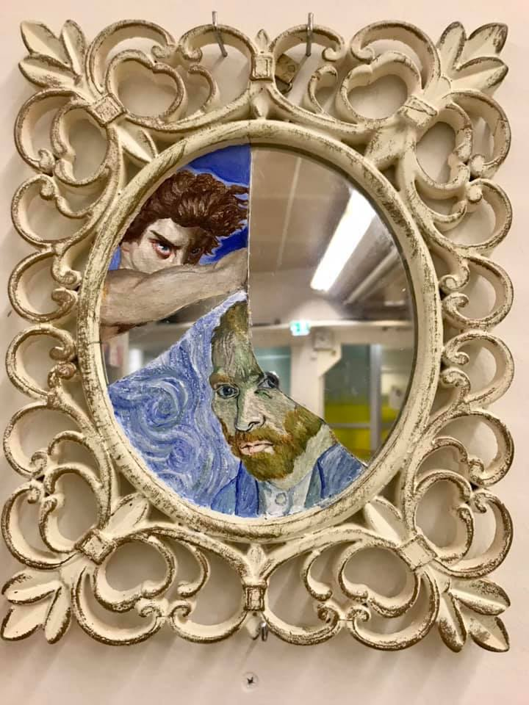
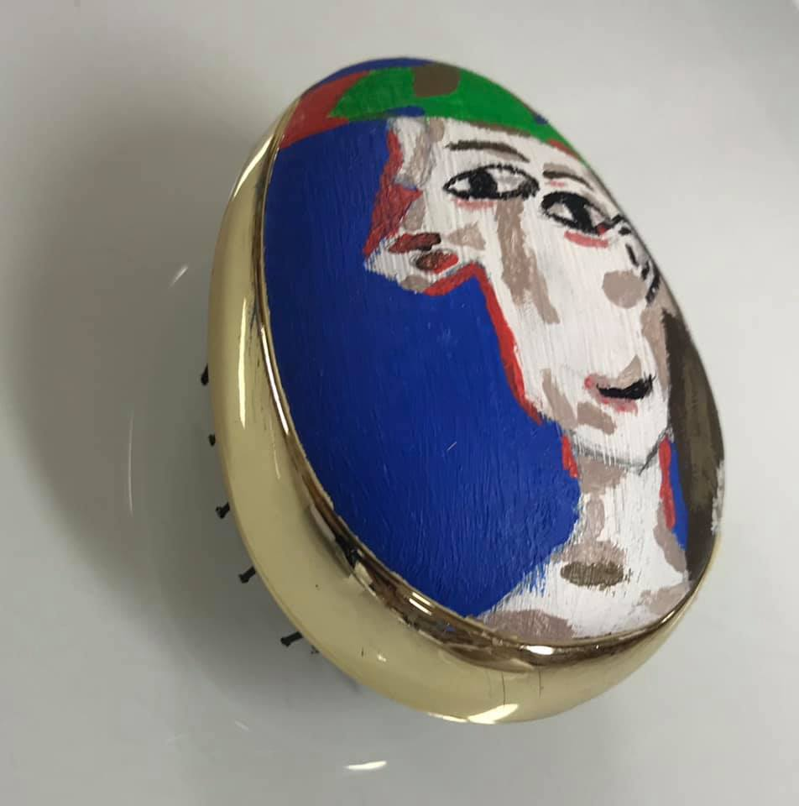
Opettajana: Tiina Häkkinen, Laukaa
Akryylimaalaus esineeseen?
Etsi tietoa itse valitsemastasi taideteoksesta sekä teoksen tehneestä taiteilijasta. Mieti samalla mitä esineitä lukemistasi teksteistä tuli mieleen. Valitse esine, johon toteutat teoksen tai osan tästä. Esineen tulee olla tarpeeton tai käytöstä poistettu.

Slide 9
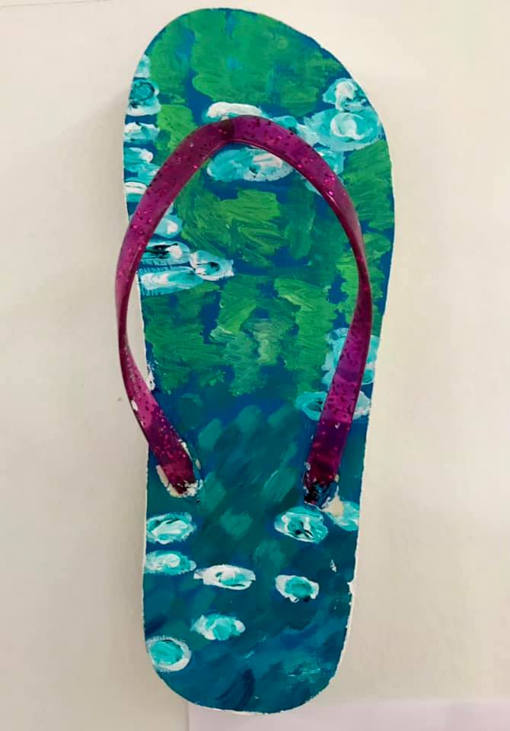
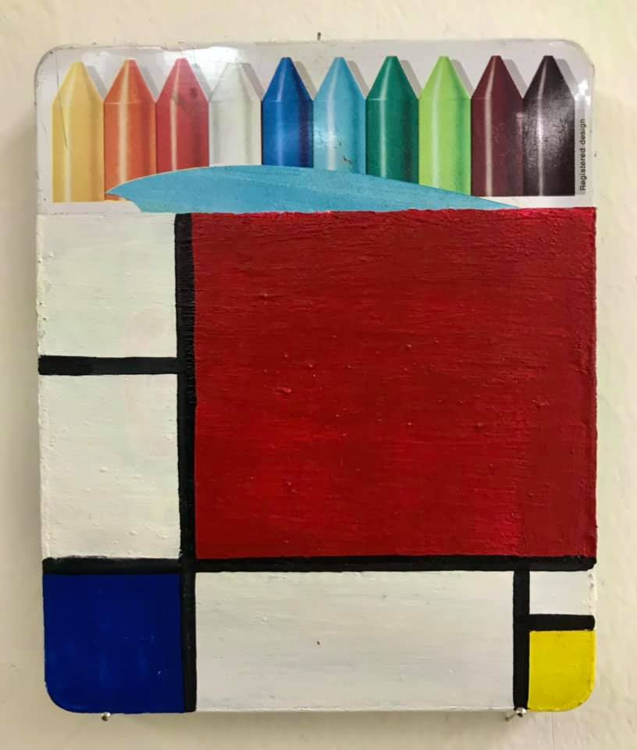

Slide 10
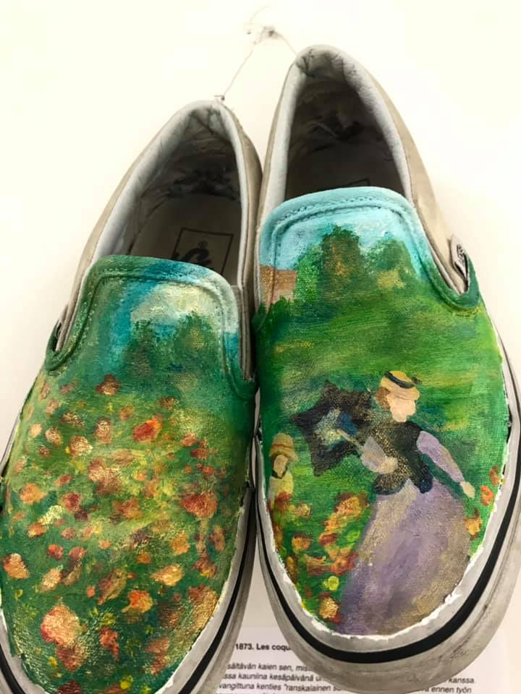
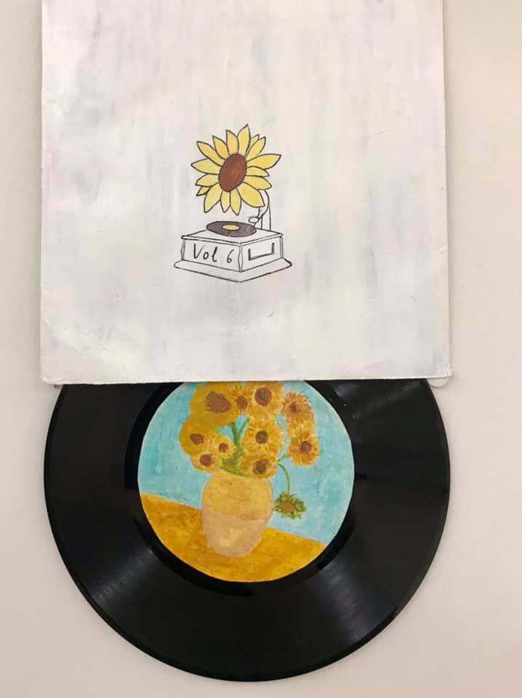

Slide 11
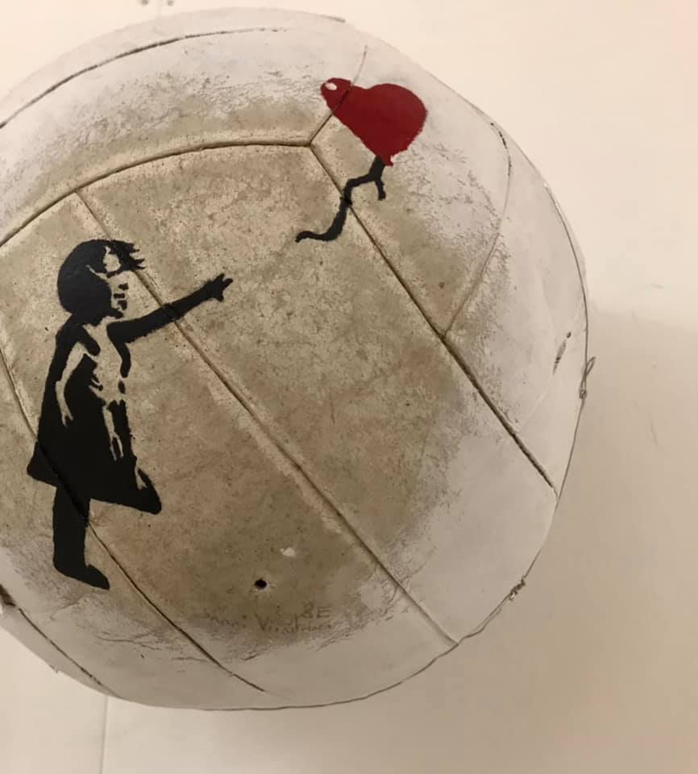

Slide 12
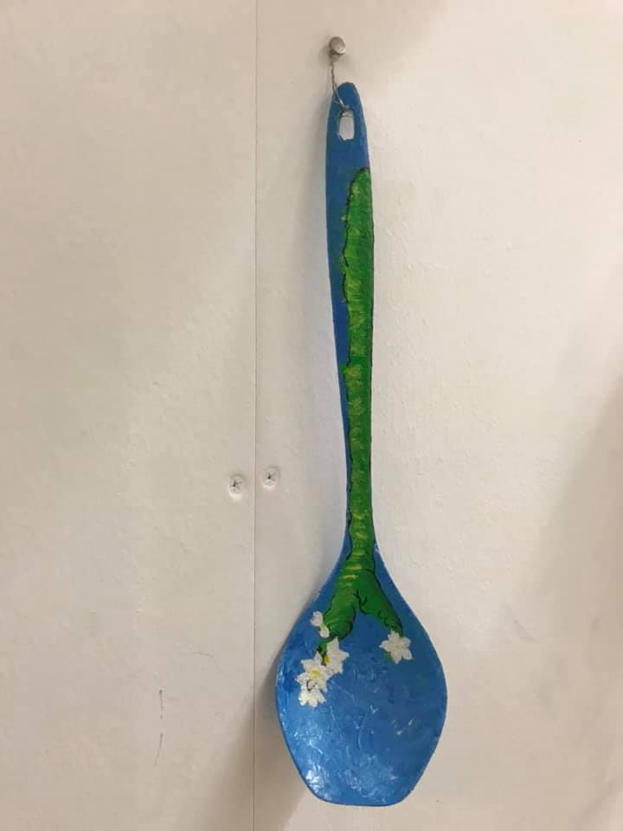
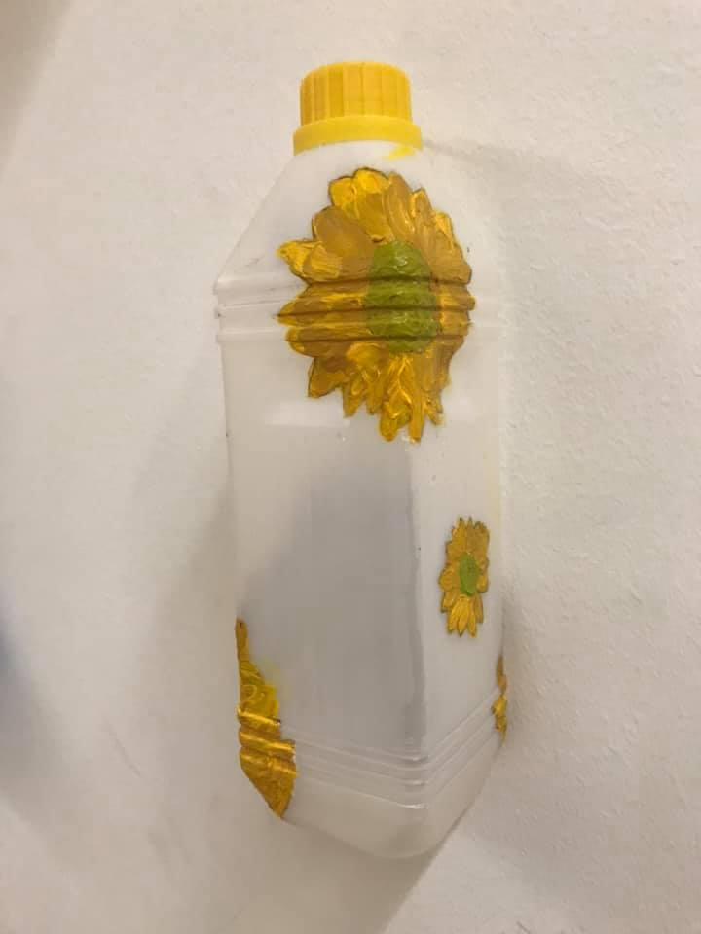

Slide 13
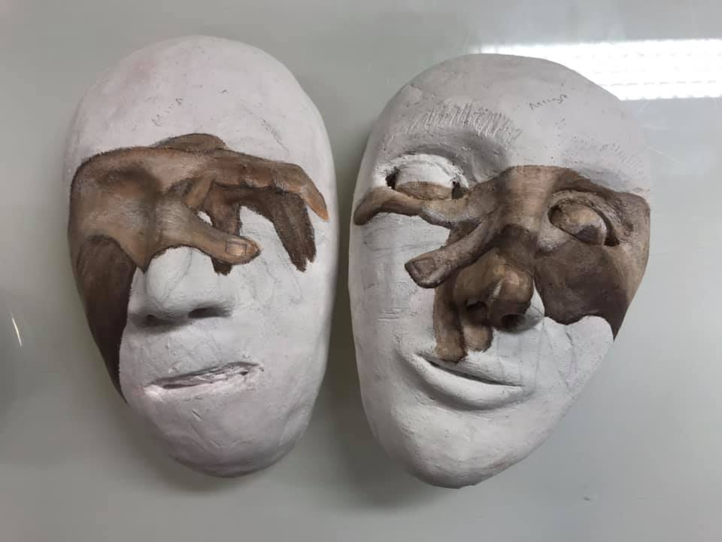

Slide 14
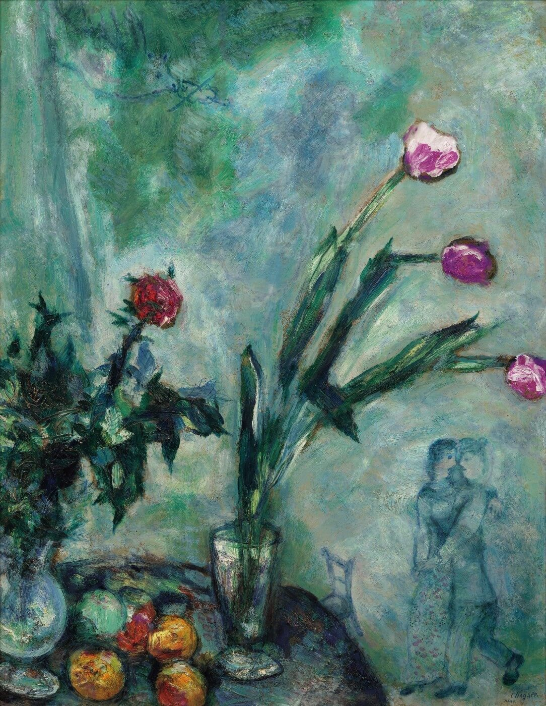
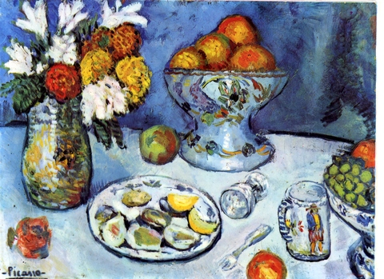
Picasso: Asetelma, 1901
Tehtävä nro 3: Asetelmamaalaus kotona/koulussa
Rakenna kotona asetelma, jonka valokuvaat. Maalaa tästä vapaamuotoinen maalaus haluamillasi välineillä. Voit käyttää teoksessasi myös esimerkiksi öljy-, tai pastelliliituja.
https://areena.yle.fi/1-50504855
Marc Chagall: Les Tulips mauves

Slide 15
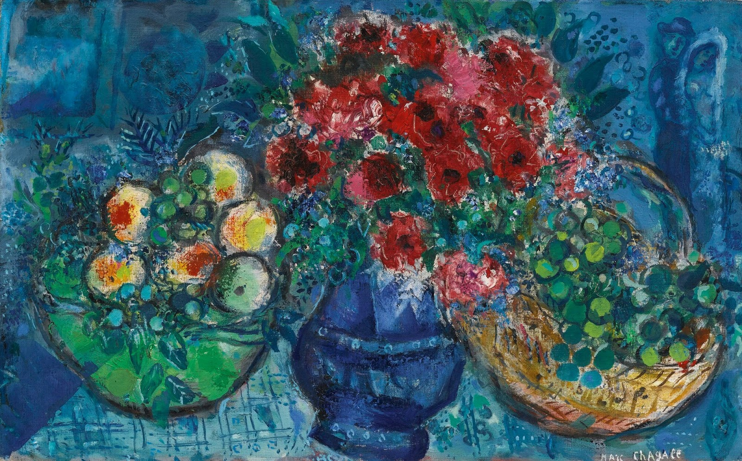

Slide 16
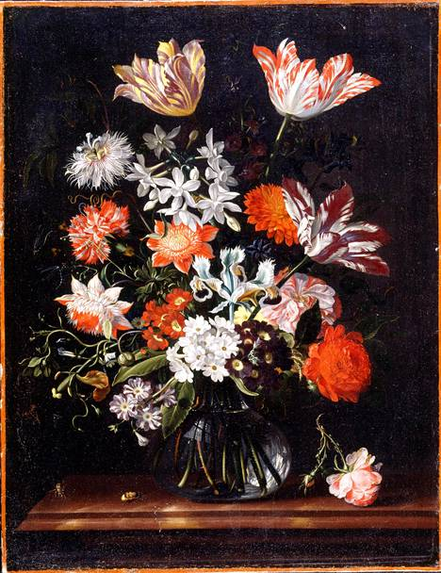
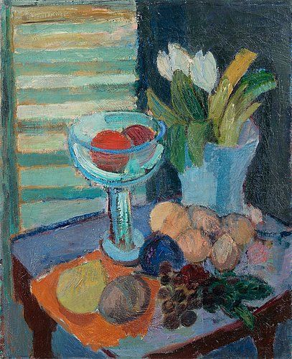
Jacob Marrel, 1600-luku
Tove Jansson: Hedelmä-, ja tulppaaniasetelma, 1946

Slide 17
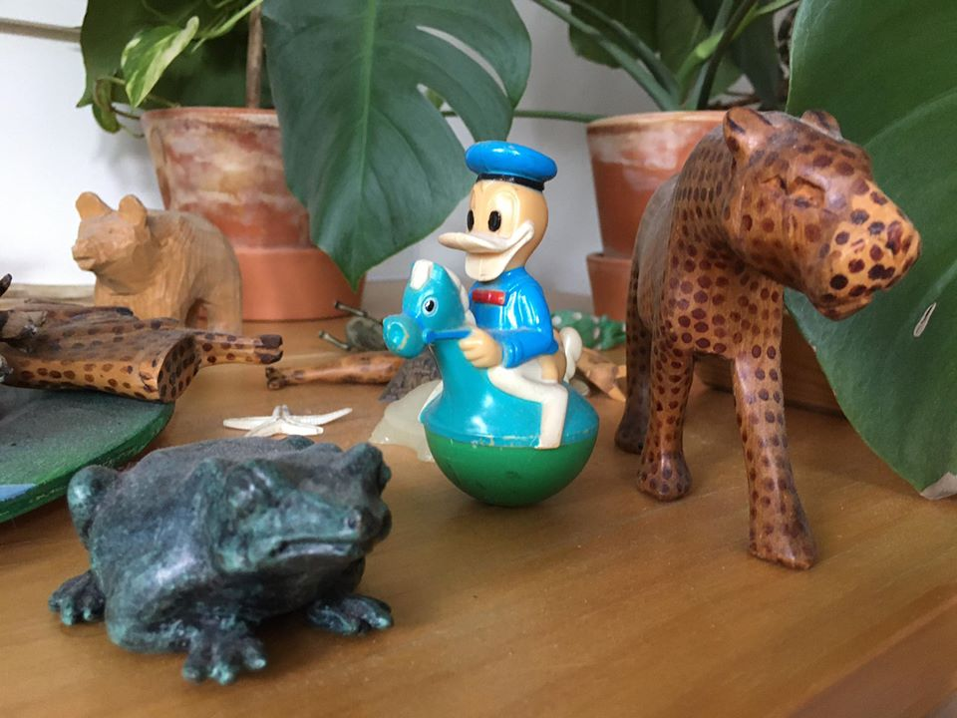
4. Asetelma omakuvana (tehdään kotona)
Ideoi ja toteuta asetelma, joka kertoo jotain sinusta itsestäsi. Voit valita tähän itsellesi tärkeitä esineitä, värejä, muotoja. Myös asetelman valaistusta voit miettiä.
Kuvaa asetelma ja lähetä kuva opettajalle. Katso myös aiheeseen liittyvä video kurssisivulta.

Slide 18
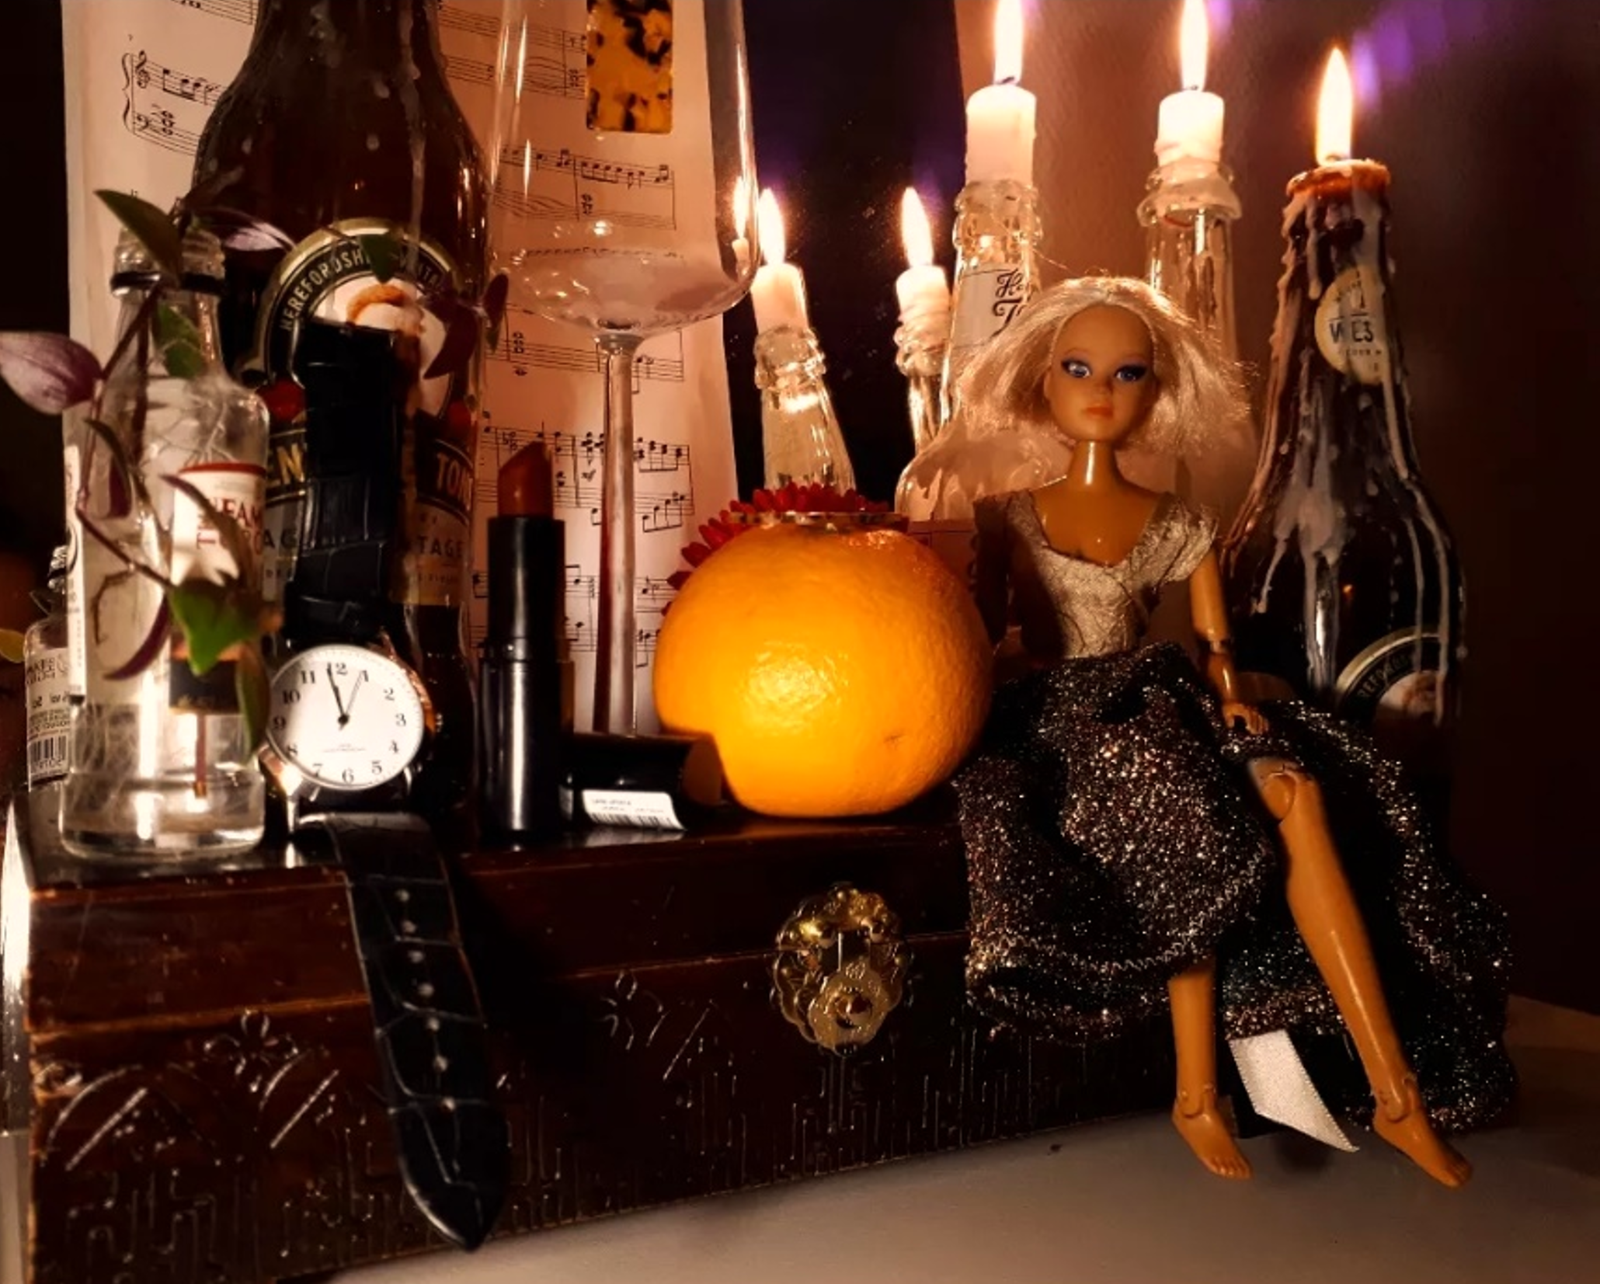

Slide 19
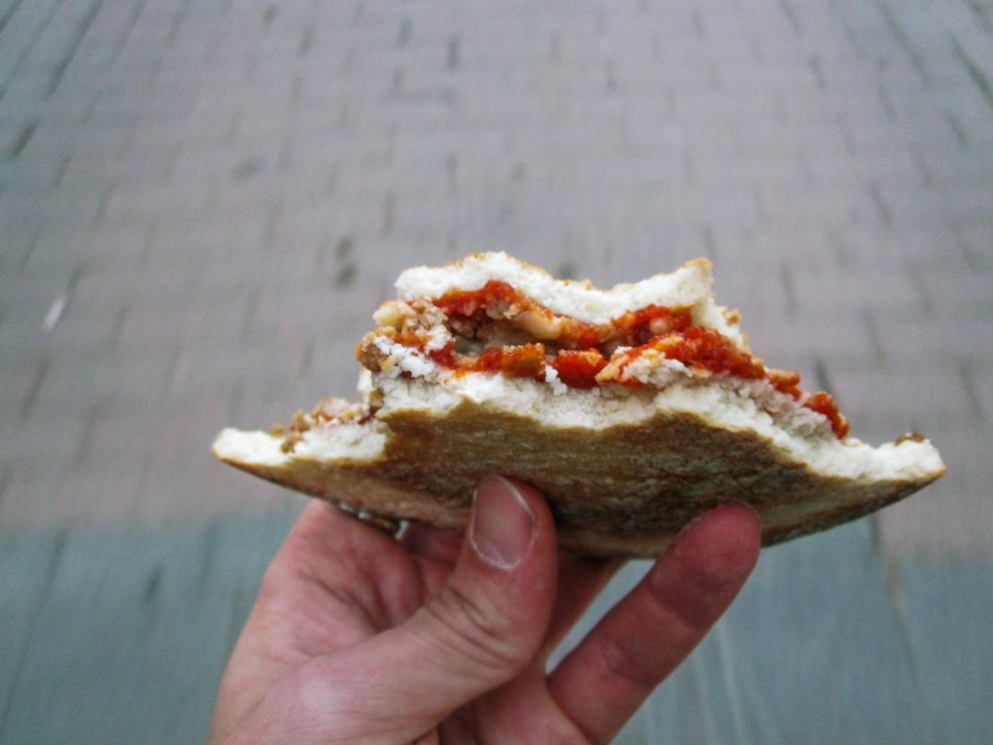
5. Valokuvaustehtävä vapaa-ajalla: Pala arkea
Hannu Väisänen, Oodi mikropitsalle, 2016 Helsinki. Suomen valokuvataiteen museo Koulupäivän ja -matkan aikana on pidettävä energiatasot tasaisina. Ruokakauppoja on lähes joka kadunkulmassa. Alle eurolla saa paljon kaloreita, proteiinia ja hiilihydraatteja. Hinta Helsingissä keskimäärin 0,80€.

Slide 20
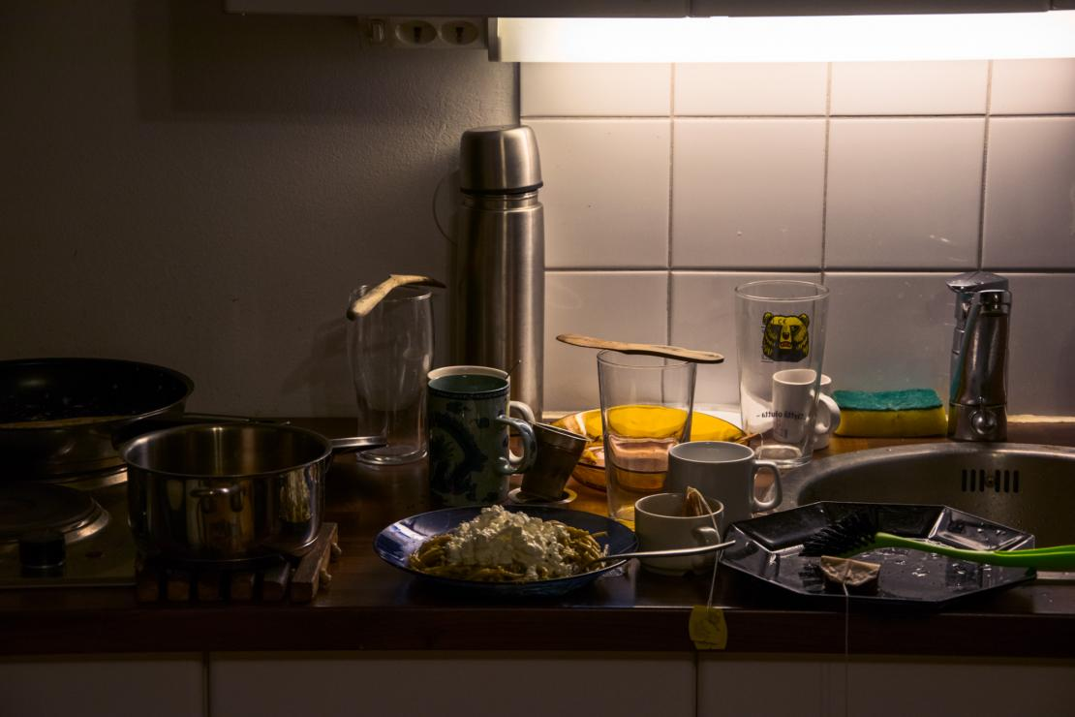
Hannu Väisänen, Syö, opiskele, tanssi, 2016 Helsinki. Suomen valokuvataiteen museo, D2017:74/152. Välipala kotona kello 19.00. Pestoa, pastaa ja raejuustoa. Se on hyvää, halpaa ja ravintorikasta. Pannunalunen on tehty ala-asteella puutyötunnilla. Astiasto on kerääntynyt hiljalleen elämän aikana: termari isältä, lautaset entiseltä kämppäkaverilta, tuopit lähiseudun baareista, mukit kirpputoreilta ja ruotsinlaivojen bingoristeilyiltä.

Slide 21
Miltä sinun arkesi tuntuu juuri nyt?
Mitä näet kun katsot ympärillesi?
Mitkä asiat toistuvat arjessasi päivittäin?
Mistä nautit? Mikä on pakkopullaa?
Missä havaitset kauneutta?
Tutki:
1. Tutustu kokoelmanostoon Pala arkea.
2. Kirjoita lista asioista tai toimista, jotka toistuvat nyt elämässäsi päivittäin.
3. Käy läpi kännykälläsi tallessa olevia kuvia. Mitä kännykkäkuvat kertovat elämästäsi? Mitä ne jättävät kertomatta?
Kuvaa:
1. Dokumentoi kännykällä valokuvaten yhden päivän ajan tunnin välein omaa arkeasi heräämisen hetkestä nukkumaanmenoon saakka.
2. Poimi kuvasarjasta viisi kuvaa, jotka mielestäsi rakentavat kiinnostavimman tai edustavimman kuvasarjan arjestasi.
3. Anna kuvasarjallesi nimi.

Slide 22
x
Jos olisin taiteilija, niin…
Tehtävä nro 6: Vapaavalintainen oma teos. Kuvittele olevasi taiteilija ja valmistautuvasi omaan näyttelyyn. Mitä tekisit?

Slide 23
Tehtävät kootusti:
Oma taideteos jonkin taidehistoriallisesta klassikon innoittamana tai
Kahden taideteoksen uusi yhdistelmä
Omakuva asetelmana (kotona)
Asetelmamaalaus kotona/koulussa
Valokuvaustehtävä omasta arjesta (pala arkea)
Tehtävä x: vapaa oma teos

